Slide 1
統一地方選挙
とういつちほうせんきょ
Notes:
今年の秋ごろから、みなさんは新聞やテレビで、
「統一地方選挙」
という言葉を耳にする機会が多くなります。◆

Slide 2
統一地方選挙
Notes:
この「統一地方選挙」、大きく分けると「統一」と「地方選挙」になります。 ◆

Slide 3
地方選挙とは？
Notes:
それでは「地方選挙」とは、どのような選挙のことを指すのでしょうか。 ◆

Slide 4
都道府県知事
都道府県議会議員
区市町村長
区市町村議会議員
Notes:
まず、都道府県知事の選挙です。
東京都の場合は「東京都知事」、神奈川県は「神奈川県知事」、埼玉県は「埼玉県知事」を選ぶ選挙です。 ◆
次に、都道府県にはそれぞれ議会があります。
この議会を構成する議員を選ぶ選挙です。
東京都の場合は「東京都議会議員」を選ぶ選挙です。 ◆
さて、都や県にはそれぞれ区市町村があります。
その区市町村にも、区長、市長、町長、村長、つまり私たちが暮らす地域を代表する人を選ぶ選挙があります。
例えば、この学校がある調布市では、「調布市長」を選ぶ選挙です。 ◆
そして、それぞれの区市町村には、議会があります。
その議会を構成する議員も選挙で選ばれます。
調布市の場合は「調布市議会議員」を選ぶ選挙です。
地方選挙に分類されるのは、この４つになります。 ◆

Slide 5
知事、区長市長と議会の関係
Notes:
都道府県にも、区市町村にも、それぞれ選挙で選ばれた私たちの代表者である「知事や市長」「議会の議員」がいることがわかりました。
それぞれ、どのような役割を担っているのでしょうか。 ◆

Slide 6
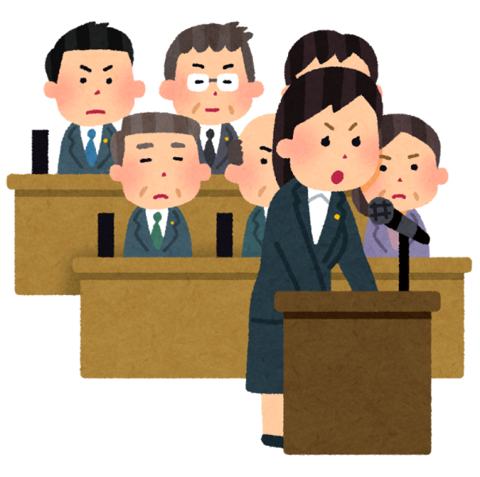
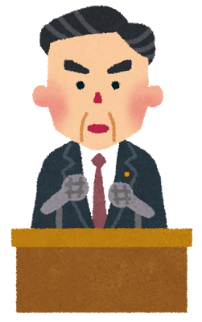
知 事
市 長
区 長
議 会
予算案・条例案の提出
予算・条例の議決
対等な緊張関係
Notes:
「知事」「市長」「区長」は、その地域の住民がより良い暮らしができるよう、お金の使い方や地域のルールを考えます。
お金の使い方の計画を「予算」、地域のルールを「条例」といいます。 ◆
知事（市長、区長）は、この「予算」「条例」についてのプランを策定し、議会に提出します。
議会では、みなさんから選挙で選ばれた議員が、そのプランに対して、検討をしたり質問をします。
地域の住民にとって必要なことにお金を使う予定なのか、安心な暮らしを守るためのルールなのか、を話し合います。 ◆
そして、最終的には議会の中で決定します。これを議決といいます。
この時に重要なのは、知事（市長、区長）と議会の議員は、
どちらも選挙で選ばれた私たちの代表であり、
双方が対等な関係である、
という点です。 ◆

Slide 7
全国で
同じ時期に
選挙を行う
統一地方選挙
Notes:
さて、統一地方選挙に話を戻しましょう。
知事や市長、それぞれの自治体の議会の議員を選ぶ選挙のことを、「地方選挙」ということがわかりました。
この選挙を全国で同じ日に行う、というものが統一地方選挙です。 ◆
全国で一斉に選挙を行うことで、
有権者の選挙に関する意識を高めるとともに、
選挙に関する費用などを節減する目的で
４年に１回、実施されています。 ◆

Slide 8
あなたの暮らす
地域では？

